Slide 1
EKO KMETIJA PR‘ BOŠTJAN
PODKUM

Slide 2
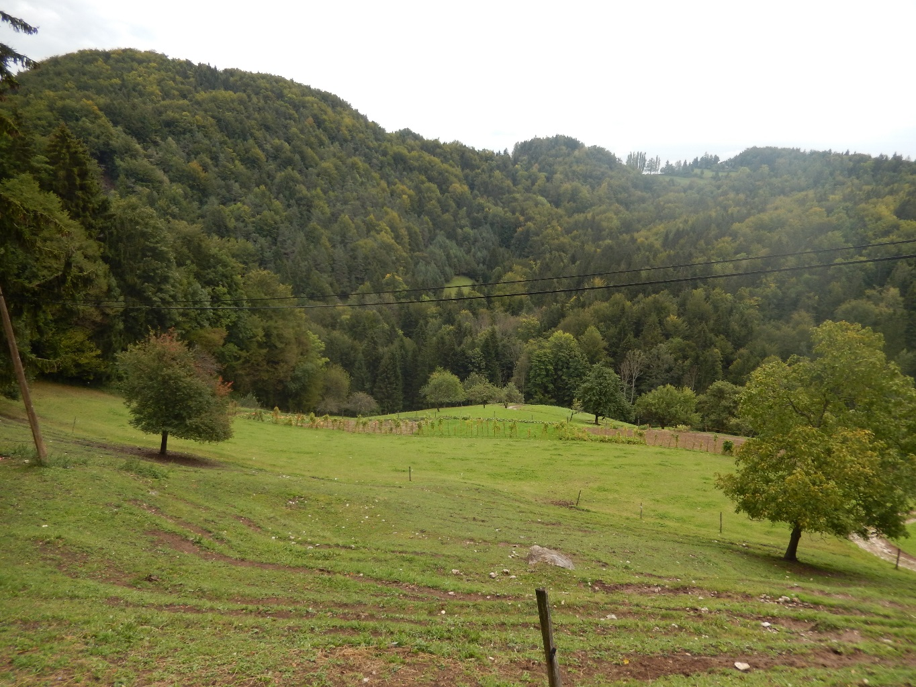
Višinska kmetija leži na južni strani Kuma, na nadmorski višini 744 m. Glavna tržna usmeritev je živinoreja.

Slide 3
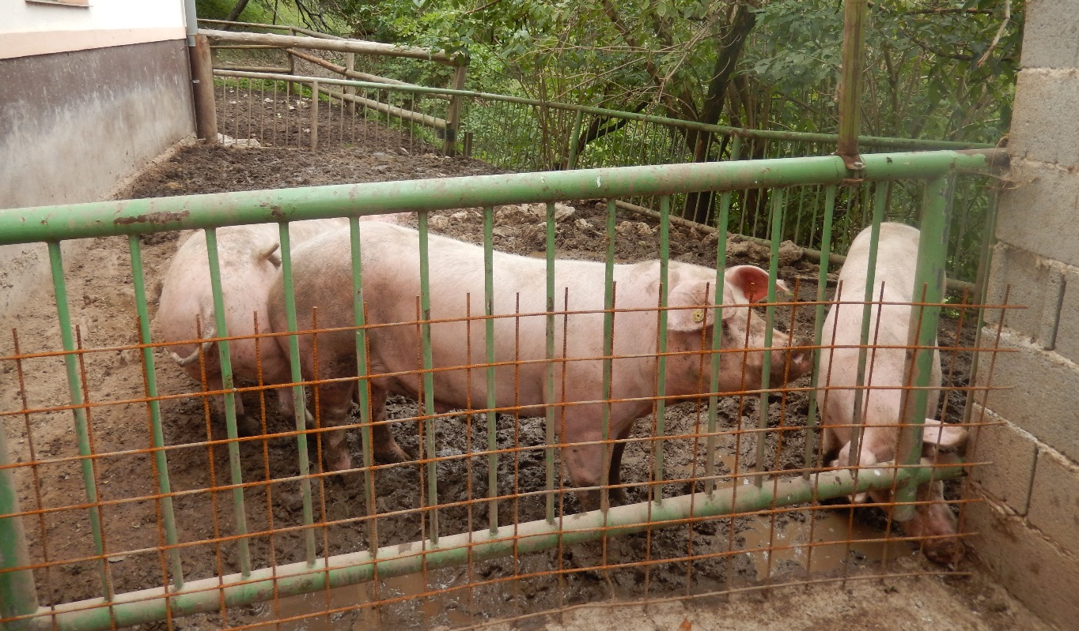
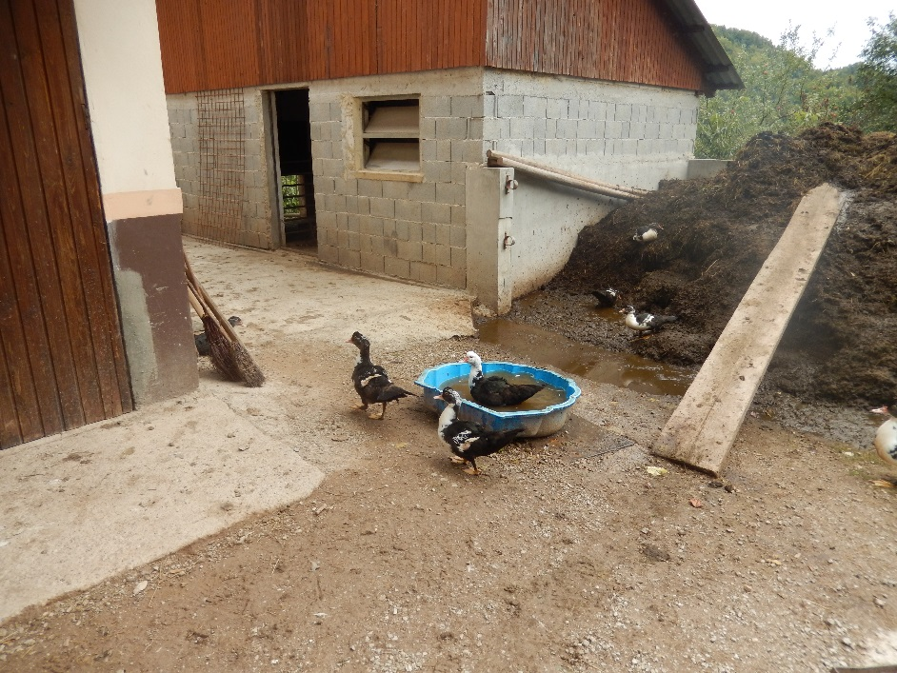
Redijo govedo, koze, prašiče, kokoši in pave…

Slide 4
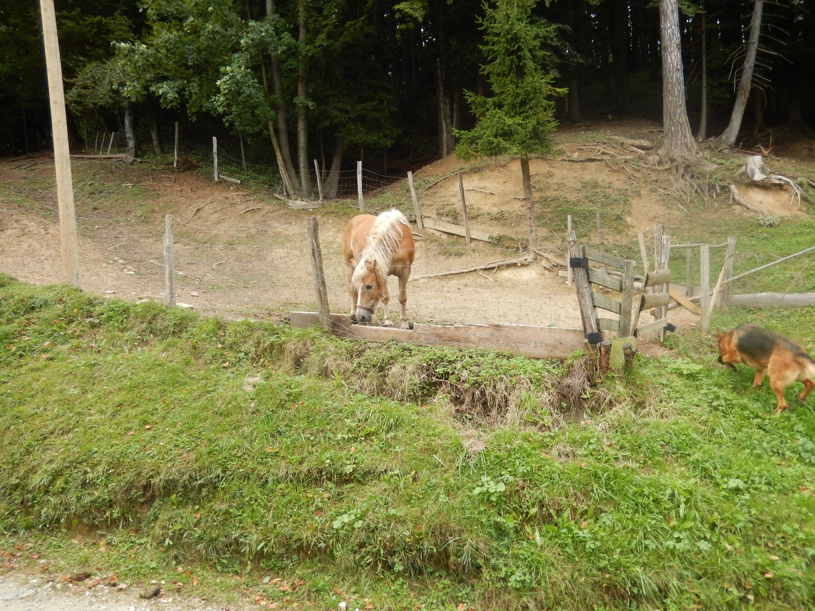
…trenutno jim družbo delajo še neme race, tri srnaste koze in kobila Vihra.

Slide 5
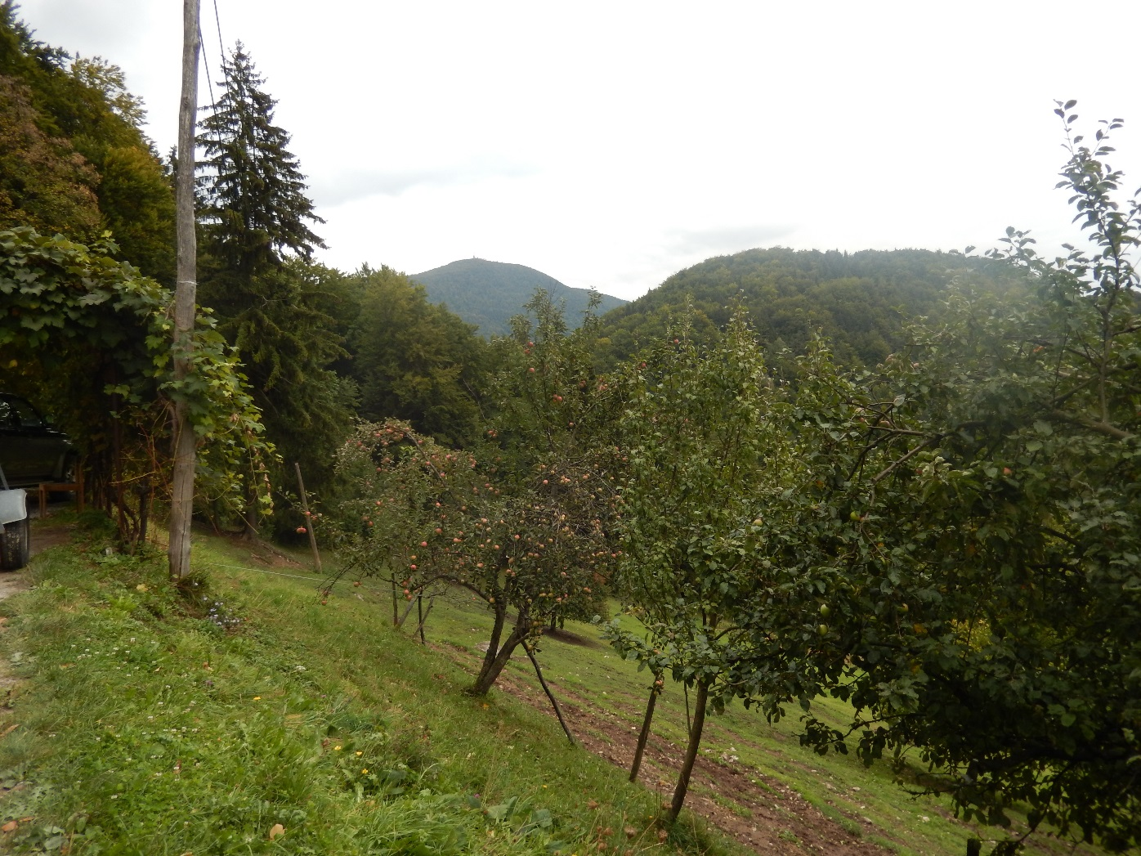
Pridelujejo tudi manjše količine zelenjave in sadja.

Slide 6
Na kmetiji ima tradicijo čebelarstvo.

Slide 7
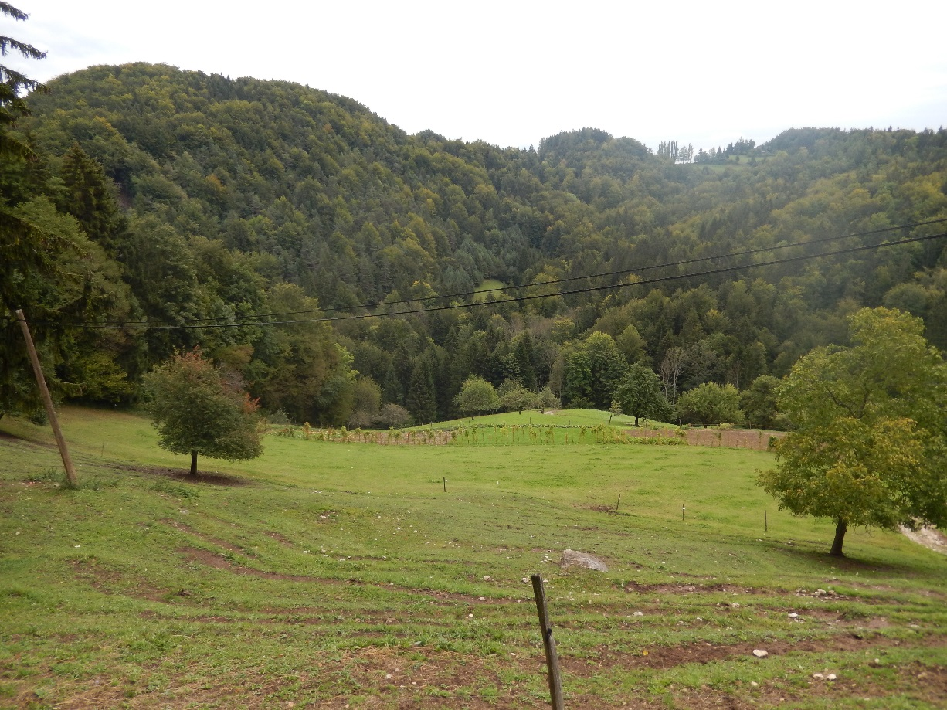
Površine so namenjene pridelavi krme in paši. Poleg travnikov in pašnikov imajo veliko njivo, kjer pridelujejo sezonsko zelenjavo.

Slide 8
Pridelke prodajajo na domu, na sejmih in na raznih prireditvah. Zaradi kmetovanja na naravi prijazen način rastejo med travo tudi številne zdravilne rastline.

Slide 9
Gašperjeva repa velikanka.

Slide 10
Jejmo torej lokalno, saj smo, kar jemo. In živila na kmetiji Pr‘Boštjan imajo veliko hranilno in biološko vrednost.
PA DOBRODOŠLI.

